Slide 1
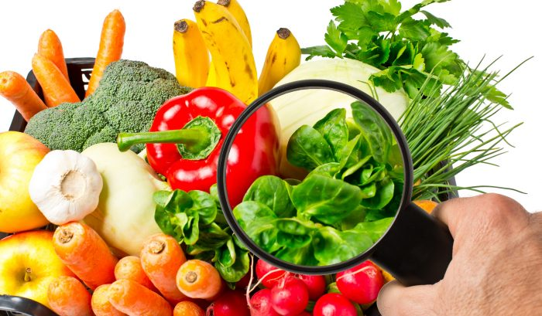
আজকের ক্লাসে সবাইকে
স্বাগত

Slide 2
পরিচিতি
রসায়ন ১ম পত্র
রসায়ন ১ম পত্র
মাহমুদুল হাসান
প্রভাষক (রসায়ন)
ছোটতুলাগাঁও মহিলা কলেজ
বরুড়া,কুমিল্লা।
শ্রেণি: একাদশ
বিষয়: রসায়ন ১ম পত্র
অধ্যায়ঃ ৫ম
সময়ঃ ৫০ মিনিট

Slide 3
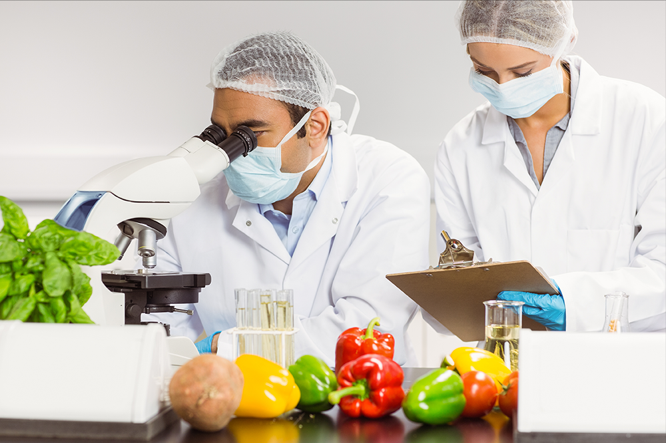
ছবিতে তোমরা কী দেখতে পাচ্ছো?
দুই জন কেমিস্ট বিভিন্ন খাদ্যদ্রব্য পরীক্ষা-নীরিক্ষা করছে।
অনুমান করতে পারছো আমরা আজ কী পড়তে যাচ্ছি?

Slide 4
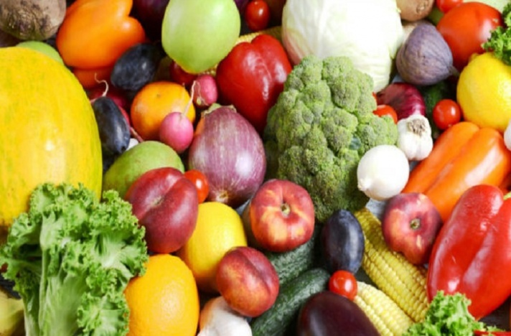
আজকের পাঠ
খাদ্য নিরাপত্তা ও
রসায়ন

Slide 5
এই পাঠ শেষে শিক্ষার্থীরা...
১
খাদ্য নিরাপত্তা সংজ্ঞা বলতে পারবে
শিখনফল
২
খাদ্য নিরাপত্তায় রসায়নের গুরুত্ব ব্যাখ্যা করতে পারবে
৩
খাদ্য নিরাপত্তার নিয়ামকসমূহ বিশ্লেষণ করতে পারবে

Slide 6
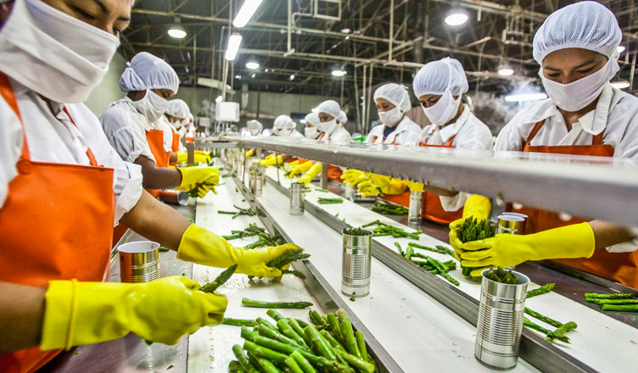
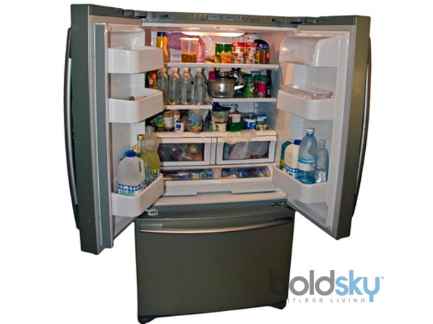
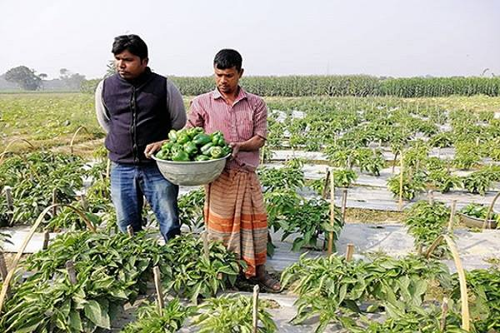
খাদ্য নিরাপত্তা
খাদ্য বস্তুর প্রক্রিয়াজাতকরণ
খাদ্য বস্তুর উৎপাদন
খাদ্য বস্তুর সংরক্ষণ
বিজ্ঞানসম্মত নীতিমালা
খাদ্য নিরাপত্তা বলতে খাদ্যবস্তুর প্রক্রিয়াজাতকরণ, উৎপাদন ও সংরক্ষণ দিক নির্দেশনা সংক্রান্ত বিজ্ঞানসম্মত নীতিমালাকে বুঝায়।

Slide 7
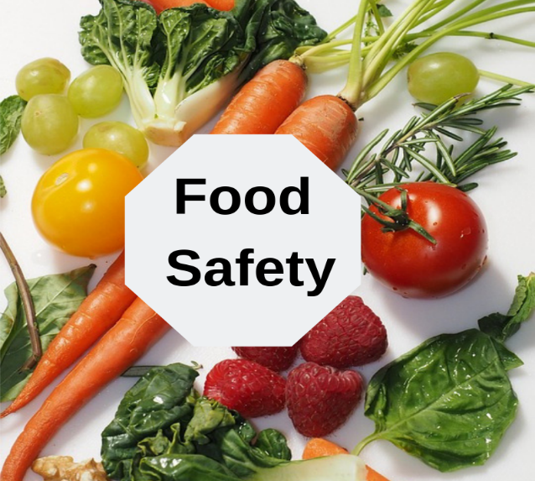
খাদ্য নিরাপত্তায় তিনটি বিষয় নিশ্চিত করতে হবে---
খাদ্যের সহজলভ্যতা
খাদ্যের পর্যাপ্ততা
খাদ্যের সংরক্ষণ ও সঠিক ব্যবহার

Slide 8
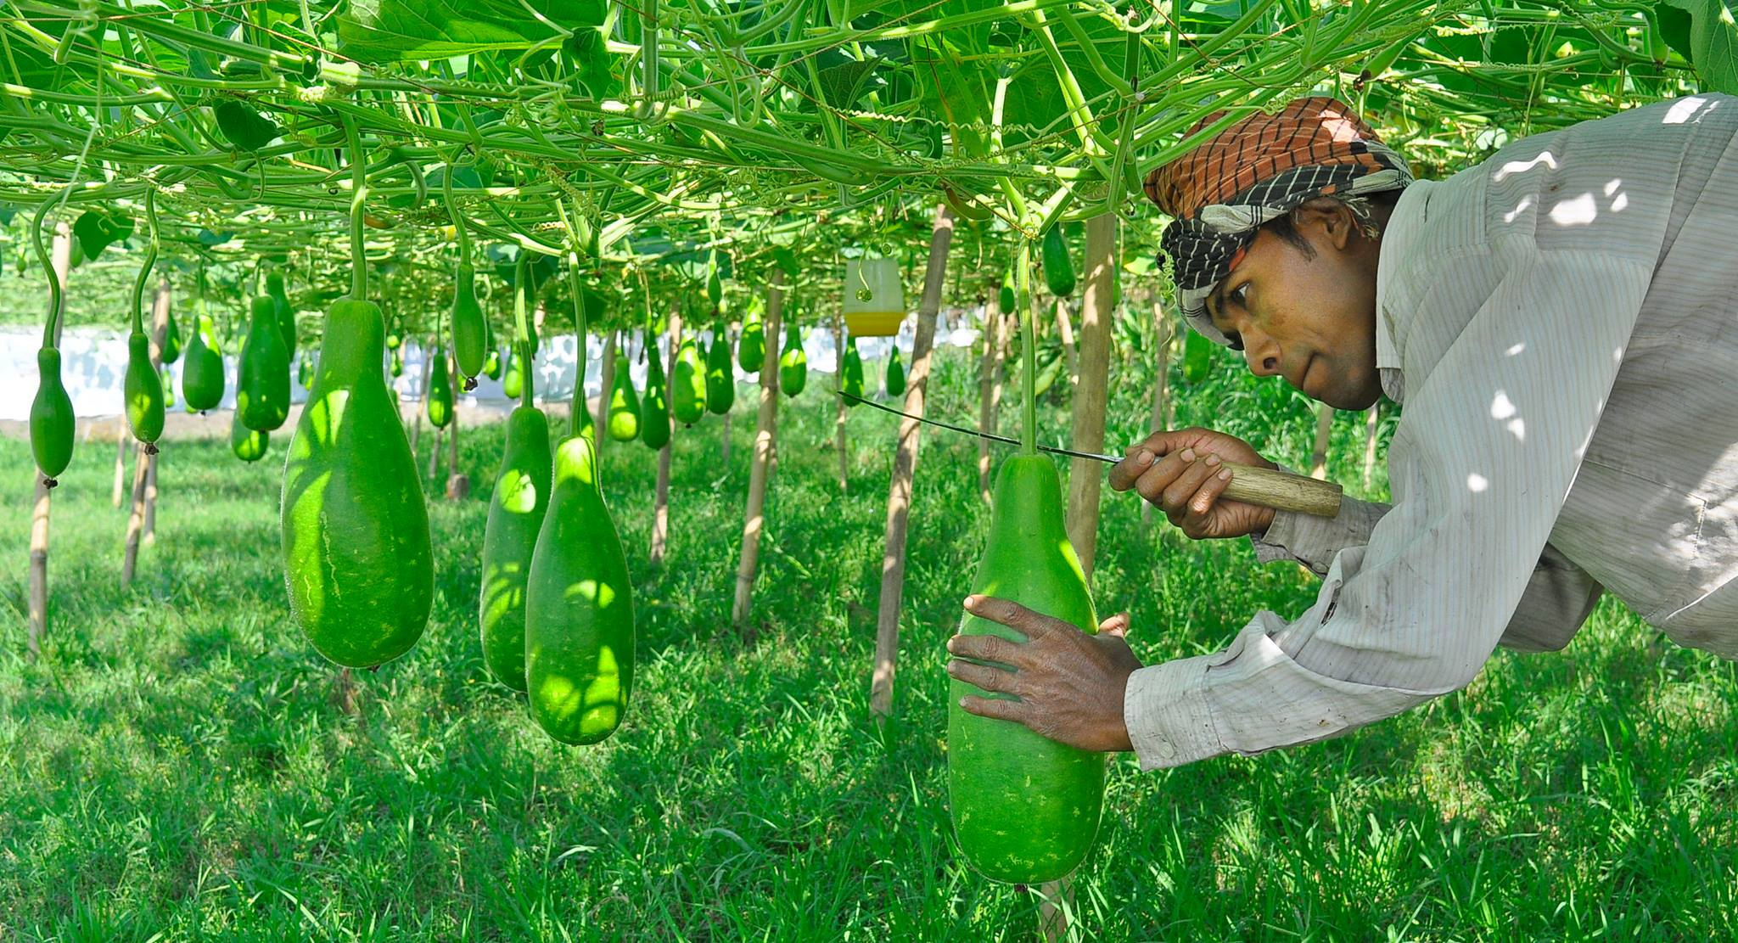
১। খাদ্যের পর্যাপ্ততা
খাদ্যের পর্যাপ্ততাঃ মানুষ তার খাদ্যের জন্য প্রত্যক্ষ ও পরোক্ষভাবে উদ্ভিদের উপর নির্ভিরশীল। উদ্ভিদ সূর্যালোকের উপস্থিতিতে CO₂ও H₂O ব্যবহার করে সালোকসংশ্লেষণ প্রক্রিয়ায় শর্করা ও অক্সিজেন উৎপন্ন করে। খাদ্যের পর্যাপ্ততা নিশ্চিত করতে খাদ্যের উৎপাদন বৃদ্ধির কোন বিকল্প নেই। এক্ষেত্রে রসায়নের ভূমিকা উল্লেখযোগ্য- যেমন-
প্রয়োজনীয় জিন প্রযুক্তি ব্যবহার করে উন্নত জাতের অধিক ফলনশীল ফসলের বীজ উৎপাদন ও এর ব্যবহার নিশ্চিত করা।
উদ্ভিদের সঠিক বৃদ্ধি ও পরিপক্কতার জন্য প্রয়োজনীয় পরিমাণ বিভিন্ন পুষ্টি উপাদান, যেমন- Zn, Mn, N ইত্যাদি সরবরাহ P^{H} নিয়ন্ত্রণের মাধ্যমে নিশ্চিত করা।
খাদ্য উৎপাদন বৃদ্ধির জন্য প্রয়োজনীয় বিভিন্ন সার- যেমন- ইউরিয়া, DAP, TSP ইত্যাদি ব্যবহার করা।

Slide 9
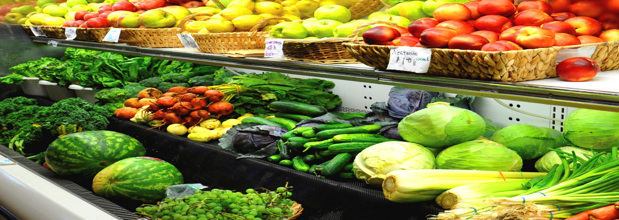
২। খাদ্যের সহজলভ্যতা
খাদ্যের সহজলভ্যতাঃ খাদ্য নিরাপত্তার অন্যতম নিয়ামক খাদ্যের সহজলভ্যতা। খাদ্যের সহজলভ্যতা নির্ভর করে যোগাযোগ ব্যবস্থা, ভৌগোলিক অবস্থান, অবকাঠামো ও আর্থসামাজিক অবস্থার উপর । দেখা যায় বিভিন্ন মৌসুমে দেশের বিভিন্ন জায়গায় বিভিন্ন রকম ফসল , খাদ্যদ্রব্য বিশেষ করে ফল, শাকসবজি, মাছ, দুধ ইত্যাদি উৎপন্ন হয় । এসব উৎপাদিত খাদ্যদ্রব্য সঠিক সময়ে বিভিন্ন জায়গায় বাজারজাত করলে খাদ্যের সহজলভ্যতা নিশ্চিত হয় । এখানেও রয়েছে রসায়নের ছোঁয়া, পরিবহনের সকল জ্বালানী রাসায়নিক পদার্থ ।

Slide 10
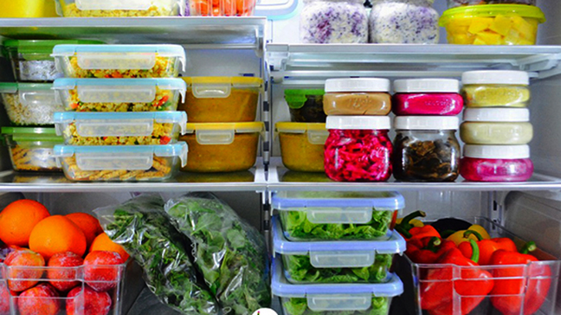
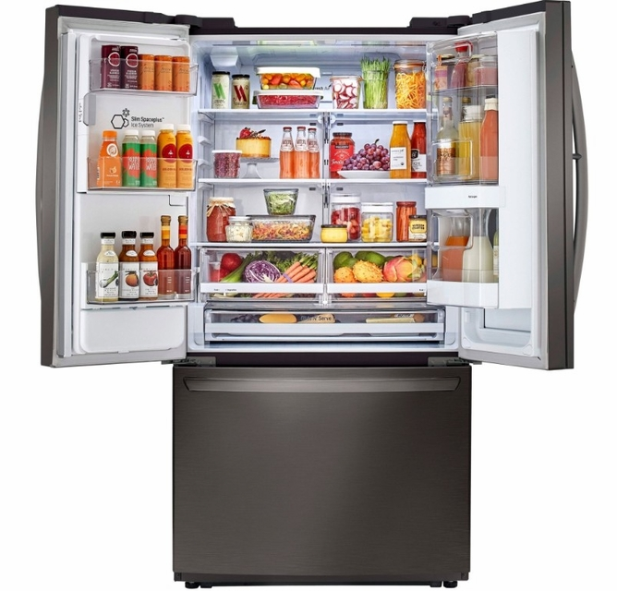
৩। খাদ্যের সংরক্ষণ ও সঠিক ব্যবহার
খাদ্যের সংরক্ষণ ও এর সঠিক ব্যবহারঃ উৎপাদিত খাদ্যদ্রব্য দীর্ঘদিন ধরে সংরক্ষণ করা না গেলে খাদ্য নিরাপত্তা বিঘ্নিত হবে । তাই খাদ্যদ্রব্যকে সঠিক ভাবে সংরক্ষণ করতে হয় । খাদ্যকে দীর্ঘদিন খাবার উপযোগী রাখার জন্য বিভিন্ন ধরনের রাসায়নিক পদার্থ যেমন- ভিনেগার, সোডিয়াম বেনজয়েট, অ্যাসকরবিক এসিড ইত্যাদি ব্যবহার করা হয় – যা সাধারণভাবে প্রিজারভেটিভ নামে পরিচিত ।

Slide 11
৩। খাদ্যের সংরক্ষণ ও সঠিক ব্যবহার
খাদ্যের সঠিক ব্যবহার কয়েকটি বিষয়ের উপর নির্ভরশীল । যেমন-
১। সঠিক নিয়মে খাবার তৈরিঃ খাবারের গুণগত মান ঠিক রাখার জন্য বিজ্ঞানসম্মত উপায়ে খাবার রান্না করা।
২। বিশুদ্ধ পানি সরবরাহ করাঃ খাবার হজম প্রক্রিয়ায় বিশুদ্ধ পানির ভূমিকা গুরুত্বপূর্ণ ।
৩। খাদ্যকে শক্তি ও পূষ্টিতে রূপান্তরের শারীরিক সক্ষমতাঃ খাদ্য থেকে প্রয়োজনীয় শক্তি ও পুষ্টি গ্রহণের মাধ্যমে শারীরিক যোগ্যতা বৃদ্ধি। এক্ষেত্রে রোগ নির্ণয়, প্রয়োজনীয় ঔষধ উৎপাদন ও সরবরাহ করতে রসায়নের ভূমিকা রয়েছে।
৪। পরিমিত ও সুষম খাদ্য গ্রহণঃ খাদ্যের গুণগতমান বিশ্লেষণ করে সুষম খাদ্যের তালিকা প্রণয়ন এবং কোন খাদ্যে কী কী উপাদান আছে তা নির্ধারণে রসায়ন গুরুত্বপূর্ণ ভূমিকা রাখে।

Slide 12
খাদ্য নিরাপত্তায় রসায়নের ভূমিকাঃ
খাওয়ার জন্য পরিমিত পরিমাণ পুষ্টিসমৃদ্ধ খাদ্যের নিশ্চয়তা প্রদানই খাদ্য নিরাপত্তা।
মানুষের খাদ্য নিরাপত্তা নিশ্চিত করতে হলে পৃথিবীর প্রতিটি মানুষের সবসময়ের জন্য পুষ্টিকর, নিরাপদ এবং সহজলভ্য ও পর্যাপ্ত খাদ্যের ব্যবস্থা করতে হবে। খাদ্য নিরাপত্তায় রসায়নের ভূমিকা নিম্মরূপঃ
১। প্রয়োজনীয় জিন প্রযুক্তি ও রাসায়নিক গঠন পরিবর্তন করে উন্নত জাতের ফসলের
বীজ উৎপাদন।
২। উদ্ভিদের প্রয়োজনীয় পুষ্টি উপাদান Zn, Mn, N₂ ইত্যাদি সরবরাহ বৃদ্ধি।
৩। খাদ্য সরবরাহে পরিবহনের জ্বালানি হিসাবে ব্যবহৃত হচ্ছে পেট্রোল, ডিজেল,
CNG যা মূলত রাসায়নিক উপাদান।
৪। খাদ্যকে দীর্ঘদিন ধরে ব্যবহার করতে ব্যবহৃত প্রিজারভেটিভ ব্যবহার করা হয় যা রাসায়নিক পদার্থ।

Slide 13
একক কাজ
খাদ্য নিরাপত্তায় রসায়নের গুরুত্ব ব্যাখ্যা করো।

Slide 14
মূল্যায়ন
খাদ্য নিরাপত্তা কী?
খাদ্য নিরাপত্তার নিয়ামকসমূহ কী কী ?
উদ্ভিদের প্রয়োজনীয় পুষ্টি উপাদান কী কী ?
খাবার হজম প্রক্রিয়ায় গুরুত্বপূর্ণ ভূমিকা রাখে কোনটি?

Slide 15
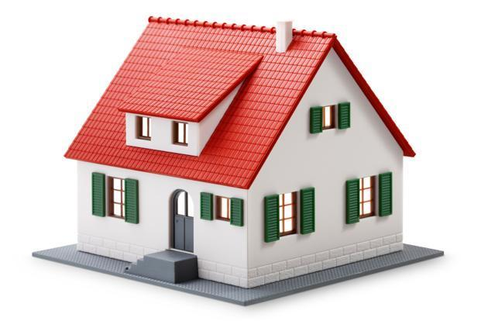
বাড়ির কাজ
খাদ্য নিরাপত্তার নিয়ামকসমূহ বিশ্লেষণ করো।

Slide 16
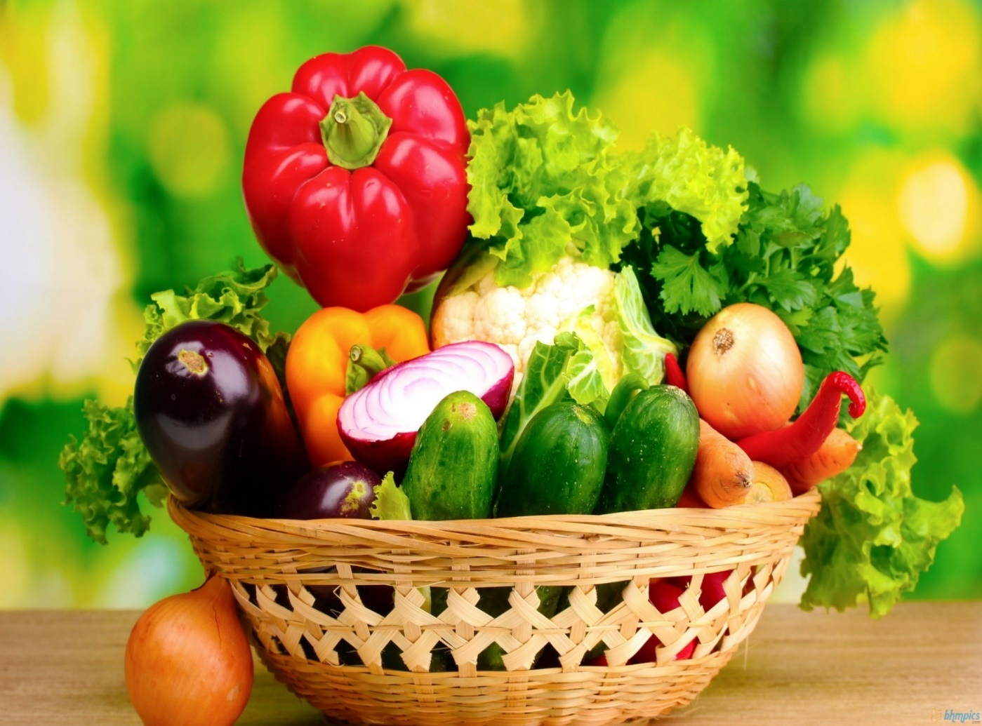
আজকের মত সবাইকে ধন্যবাদ

